Slide 1
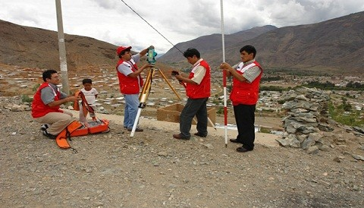
LEVANTAMIENTO TOPAGRÁFICO DE UN TERRENO
Dimas Aguilera Benjamín Ezra
Nava Ledezma Abraham Ricardo
Rivera Almaraz José Abel
Vázquez Arvizu Catalina
Zaragoza Cortés Héctor
Física Clásica Levantamiento topográfico de un terreno Equipo No. 5

Slide 2
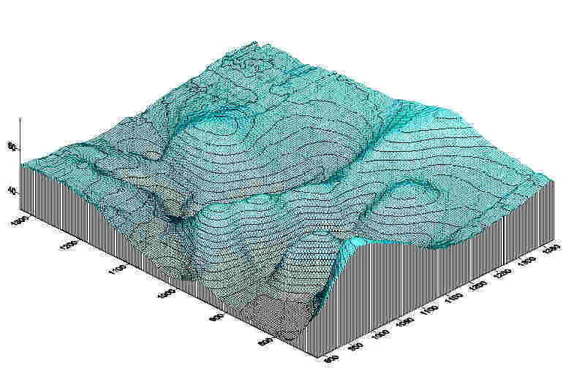
Introducción
¿Qué es la topografía?
Se le define como llevar a cabo la descripción de un terreno incluyendo características naturales y las hechas por el ser humano.

Slide 3
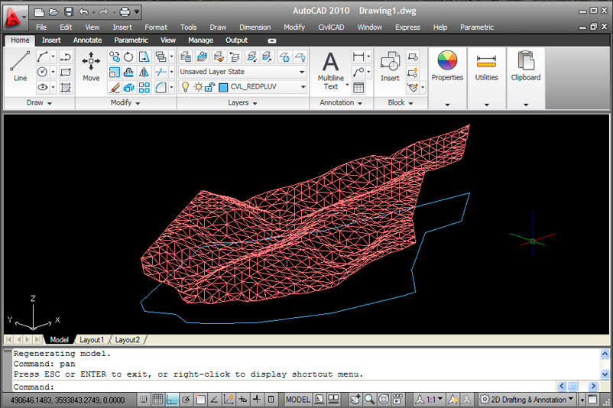
¿Cuál es el objetivo de un levantamiento topográfico?
Determinar la posición y altura de diferentes puntos respecto a un plano horizontal.

Slide 4
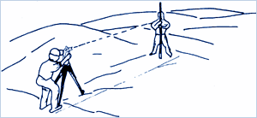
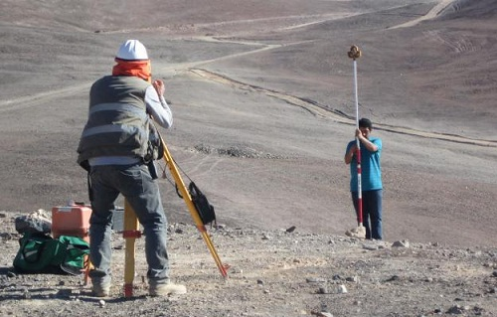
El levantamiento servirá además, para que el arquitecto proyectista diseñe los edificios de forma adecuado al terreno.
La importancia del levantamiento topográfico, vuelve a surgir en el momento inmediato anterior a dar comienzo las obras, ya suelen exigir al promotor, por ley, los planos.

Slide 5
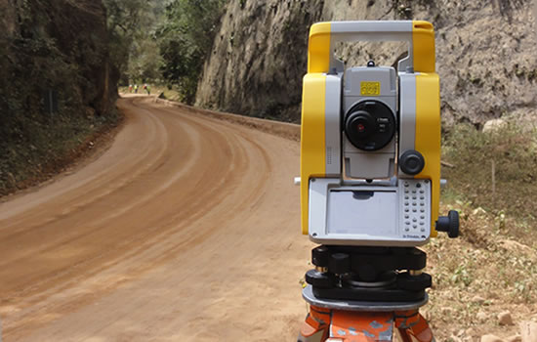
¿Dónde se utiliza un levantamiento topográfico?
Se utiliza en el terreno donde se vaya a hacer una construcción o algún acotamiento vehicular (carretera).

Slide 6

¿Quiénes hacen los levantamientos topográfico?

Slide 7
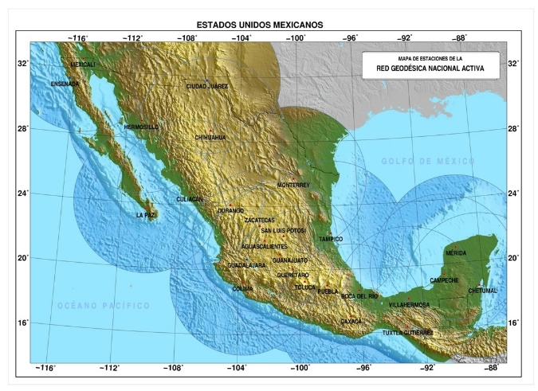
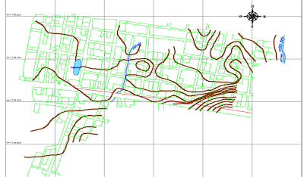
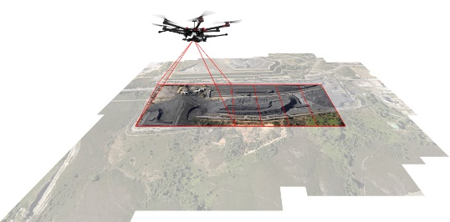
Actualmente se efectúan tres tipos de levantamientos, los cuales son:
• Topografía plana.
• Geodesia.
• Fotogrametría.

Slide 8
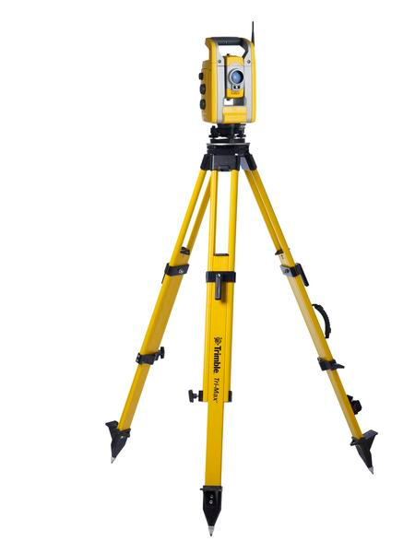




Equipo y herramienta
• Estación Total o distanciómetro.
• Trípode.
• Prisma y porta prisma.
• Radios de Comunicación.
• Chalecos de Seguridad y conos. protectores para tránsito.
• Cinta métrica.

Slide 9
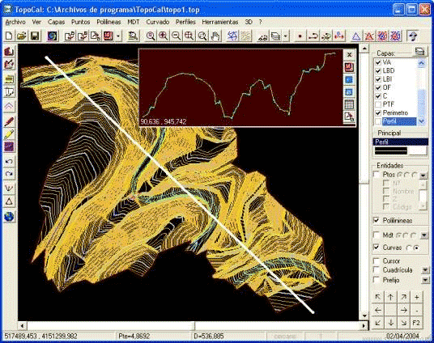
Cálculo de los resultados:
La teoría de la topografía se basa esencialmente en la Geometría Plana y del Espacio, Trigonometría y Matemáticas en general, los cuales actualmente son manejados mediante diferentes Software (programa).

Slide 10
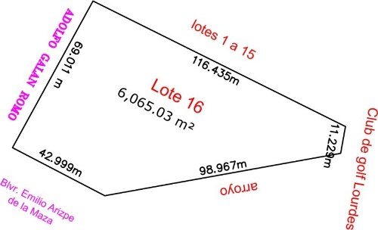
¿Cómo se hace un levantamiento topográfico?
Obtener las medidas de las dimensiones del terreno a analizar.

Slide 11
2. Colocar puntos de referencia dentro del área del terreno.

Slide 12
3. Obtener la posición de los puntos de referencia (posición y altura respecto a la horizontal) para así crear una representación y tener una idea de las condiciones geográficas del terreno en análisis.

Slide 13
Representación de un levantamiento topográfico (AutoCAD).

Slide 14
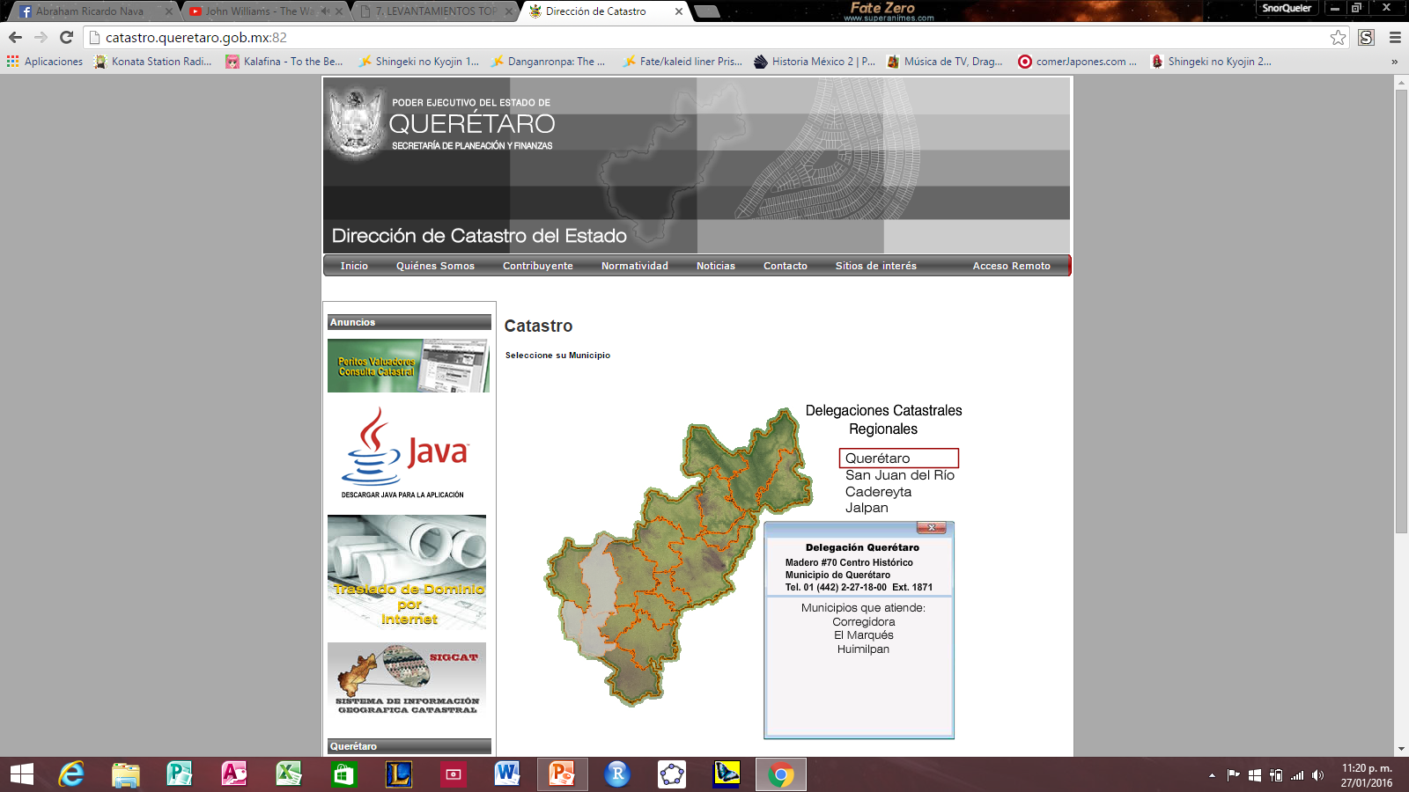
¿Donde encontrar información acerca de la localización y características de un terreno?
Dicha información se encuentra en «La dirección del catastro del estado». La cual se encarga de proporcionar los planos originales (Dimensiones, localización, etc.) de algún terreno en específico.

Slide 15
Conclusiones
El levantamiento topográfico es útil esencialmente para el estudio de alguna determinada superficie, y tener una idea acerca de cómo es que se va a construir determinada obra.
Este proceso es necesario para un ingeniero civil.
Hoy en día existen muchos instrumentos para llevar a cabo este tipo de actividades.

Slide 16
Referencias bibliográficas.
Levantamiento Topográfico (2014). Recuperado el 23 de enero de 2016, de https://topografiacartografia.wordpress.com/2014/04/03/levantamiento-topografico-2/
Procedimiento para Levantamiento Topográfico (2006). Fecha de actualización: 23/11/2005. Documentado por: Ing. Cecibel Torres Molinares. Ofic. de Calidad Institucional. Ing. Pablo Martínez. Centro de Investigaciones Hidráulicas e Hidrotécnicas (AA). Recuperado el 27 de enero del 2016, de http://www.utp.ac.pa/documentos/2011/pdf/PCUTP-CIHH-AA-101-2006.pdf
Levantamientos Topográfico (2006). Documentado por: Instituto Nacional de Tierras Urbanas. Recuperado el 27 de enero del 2016. http://www.mvh.gob.ve/intu/index.php?option=com_content&view=article&id=501&Itemid=805

Slide 17
AGRADECEMOS LA ATENCIÓN OTORGADA A NUESTRO EQUIPO…
LINDA NOCHE

Slide 18
El texto a colocar debe:
Ser claro y conciso.
Tener un tamaño adecuado.
Letra tipo Arial o similar.
Bien distribuido.
Sin faltas ortográficas.

Slide 19
Referencias bibliográficas.
Seguir la norma APA de referencias bibliográficas.
Consulta la siguiente referencia: http://es.scribd.com/doc/2205675/Norma-APA

